Slide 1
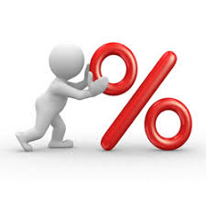
Attention à cette
nouveauté
messieurs
mesdames

Slide 2


Slide 3

Un peu d'humour !

Slide 4
Aucune abstinence

Slide 5

LA TVA
PRATIQUEE AU LIT..

Slide 6
Un nouveau marié alsacien fatigué d'avoir des rapports sexuels tous les soirs avec sa femme Thérèse, décide de s'abstenir pendant au moins 2semaines.

Slide 7
Ainsi, chaque soir
au coucher, il porte un
pyjama inscrit
TVA.

Slide 8
Sa femme lui demande :
" C'est quoi TVA ?"

Slide 9
Il lui répond :
"Testicules Vides Aujourd'hui".

Slide 10
Quelques jours plus tard, elle aussi porte une robe marquée TVA.

Slide 11
Il demande alors à sa femme ce que cela signifiait, et elle répond :

Slide 12
Thérèse Va Ailleurs"

Slide 13
Voila la nouvelle
signification de cette
TVA

Slide 14
Vous voila averti
par Lande

Slide 15
C’était
Attention à cette
nouveauté
messieurs
mesdames

